Slide 1



SparkProject1
安全数据分析&
生存分析
SECURITY DATA ANALYSIS & SURVIVAL ANALYSIS
主讲人：欧阳山立
汇报日期：2025年4月13日

Slide 2
CONTENTS
目录
01
02
03
04
安全数据分析
生存分析
纠错LLMs SQL
个人博客实现
security data analysis
survival analysis
debug LLMs SQL
personal blog

Slide 3


01
安全数据分析

Slide 4
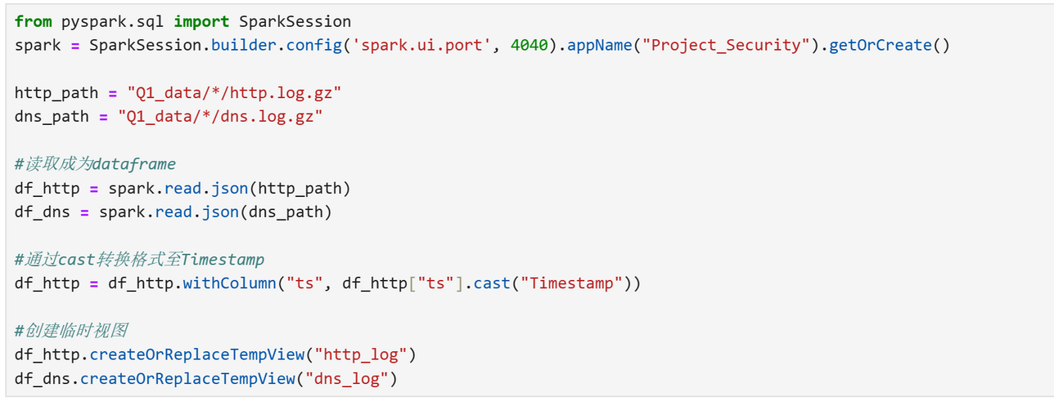
1.数据预处理
来源：网络安全数据 00-05 folder
选出两种目标日志文件，上传至服务器，以jason的形式读入并各自合成dataframe
随后创建临时视图，用于后续操作

Slide 5
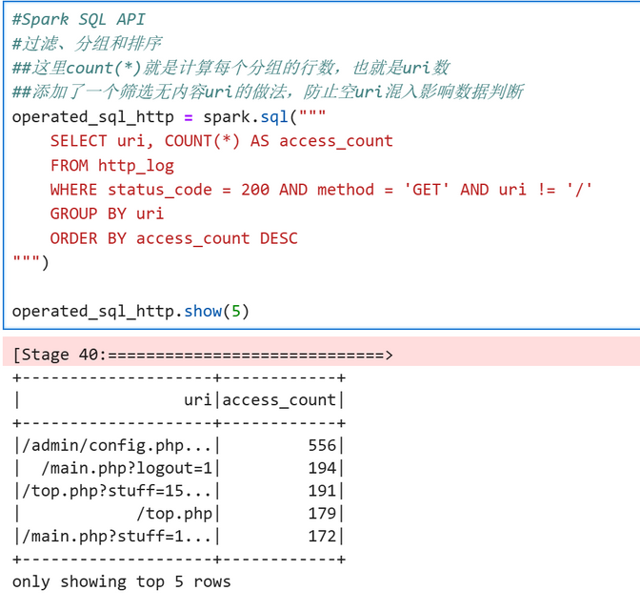
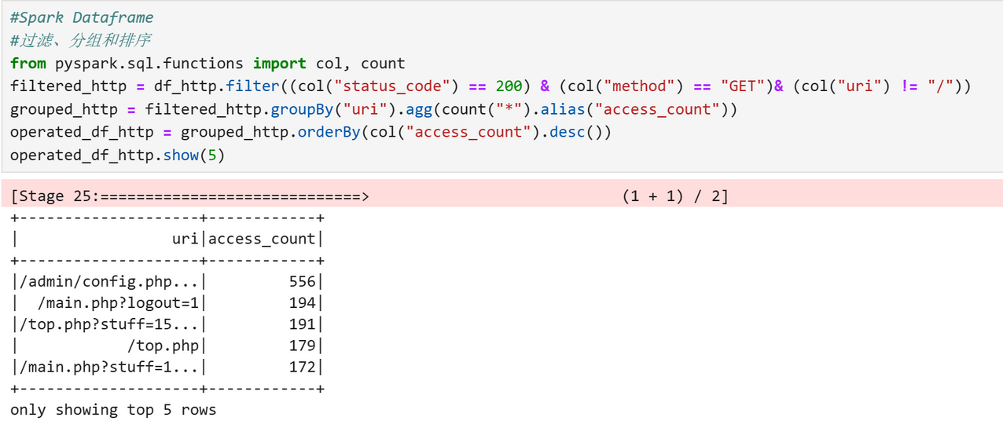
1.过滤、分组和排序
目标：筛选出各uri数据条目数并排序
Spark SQL API
Spark Dataframe

Slide 6
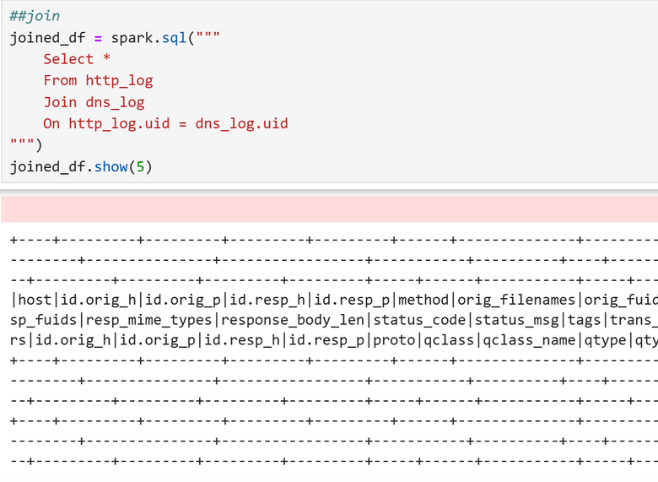
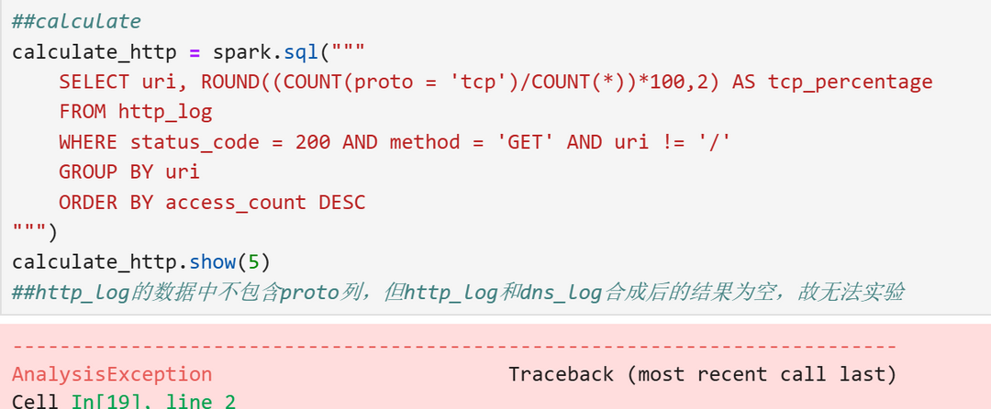
1.数据预处理
目标：Join两个数据集并依照特定列进行筛选
问题： http_log 与 dns_log 合成后为空表，无合并数据用于筛选，故无法进行

Slide 7

02
生存分析

Slide 8

2.分析目标
1、基于github的生存分析相关方法，复现并试验结果
2、分析结果，理解分析方法逻辑（代码注释中已详细说明）

Slide 9
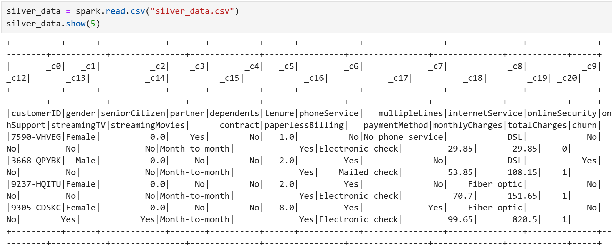
2.数据预处理（intro）
1、读入原始数据“Telco-Customer-Churn.csv”
2、根据源代码操作对列数据类型进行手动转换
3、处理结果写为csv文件用于后续操作

Slide 10
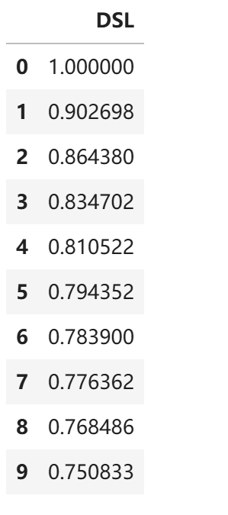
2.KaplanMeier模型
目的：
对 “电信客户流失” 数据进行生存分析。
功能：
揭示各种特征（如性别、互联网服务类型、是否为老年人等）对客户流失的影响。通过可视化生存曲线和统计检验，深入了解客户流失行为。

Slide 11
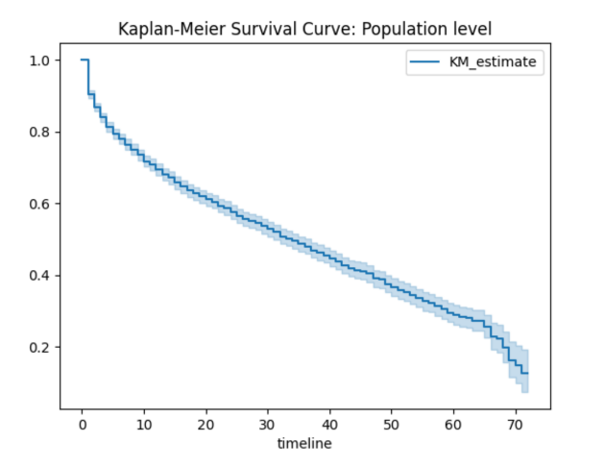
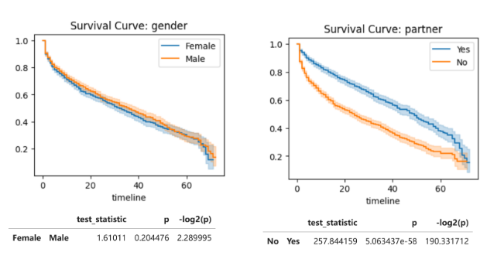
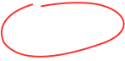
2.KaplanMeier模型
·生存曲线·
·分组检验·
1、初始化 Kaplan-Meier 模型，并使用 “tenure”（客户在网时长）和 “churn”（客户是否流失）数据进行拟合。
2、绘制整体生存曲线，并展示了整个客户群体在不同时间点的生存概率。
plot_km(col)：定义此函数用于按指定列对客户进行分组，并为每个组绘制生存曲线。
​print_logrank(col)​：此函数用于对指定列进行 Log-rank 检验，确定不同组之间的生存曲线是否存在显著差异。

Slide 12
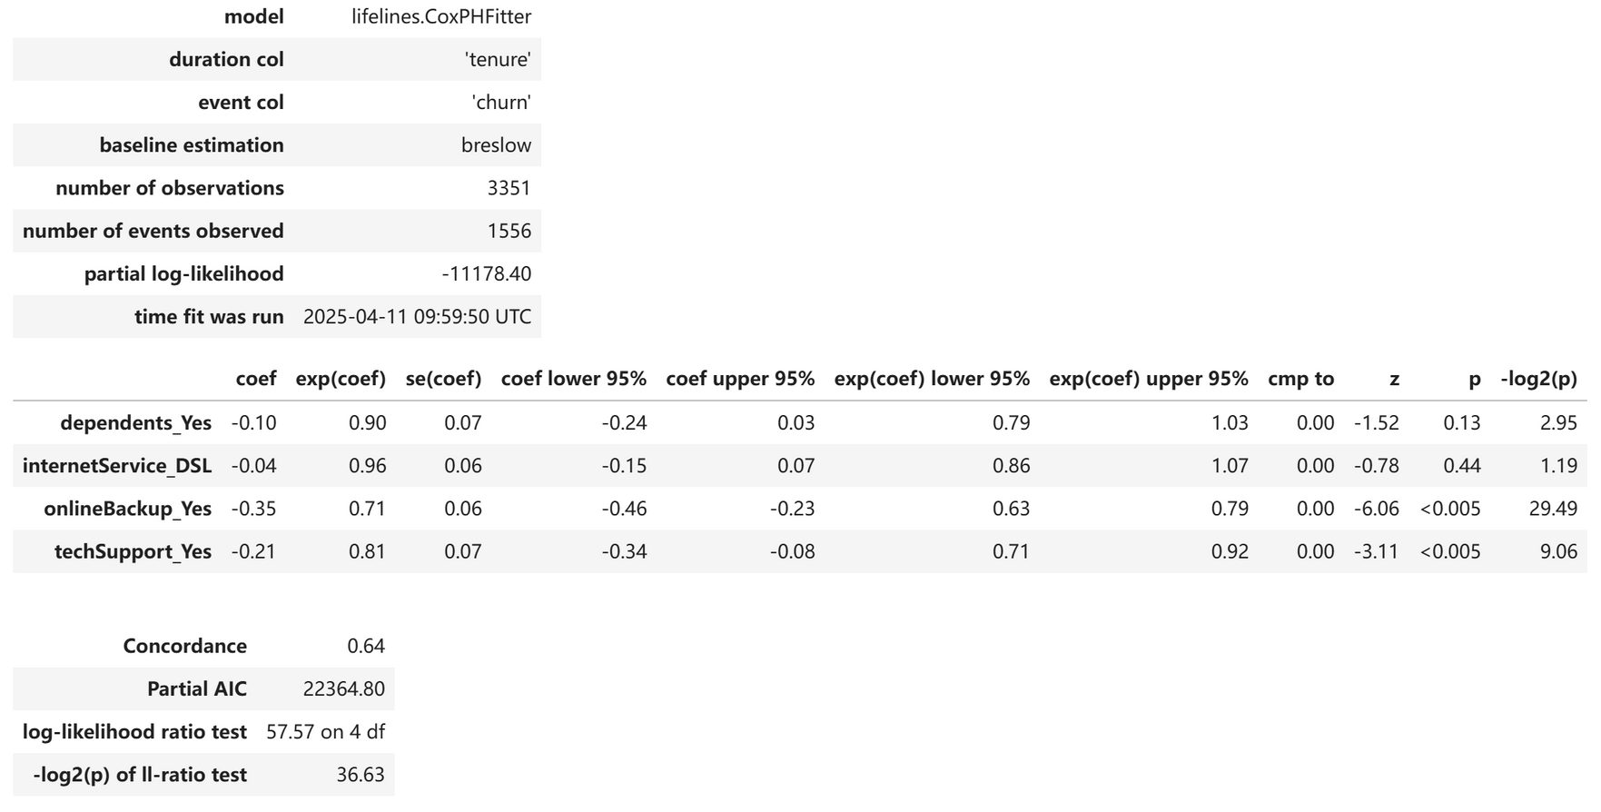
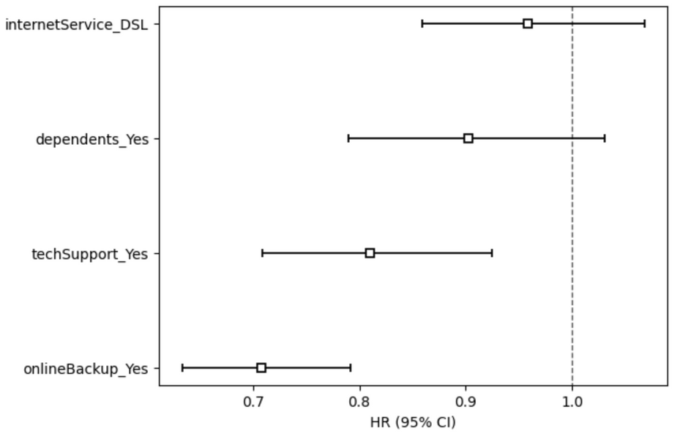
2.COXPHFitter模型
功能：
模型建立：
引入了 Cox 比例风险模型（CoxPHFitter）。该模型在生存分析领域应用广泛，能够有效分析多个特征对客户流失风险的影响。
以 “tenure”（客户在网时长）作为时间变量，“churn”（客户是否流失，即事件变量）对 Cox 比例风险模型进行拟合。
Summary：包含了每个特征的系数（coefficients）、风险比（hazard ratios）以及 p 值（p-values）。通过指标协助量化每个特征对客户流失风险的影响程度。同步生成特征风险比图（HR图）。
Summary Table：

Slide 13
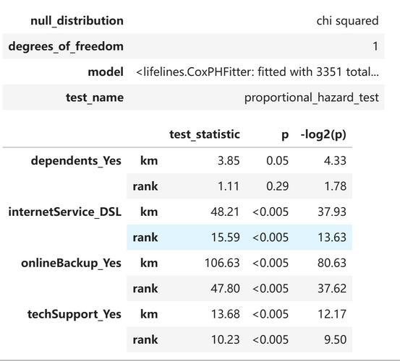
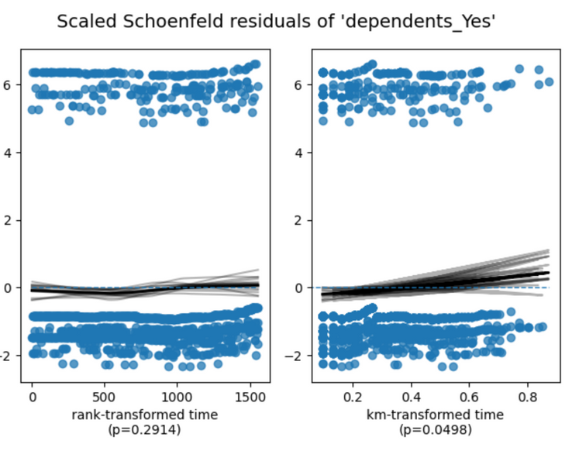
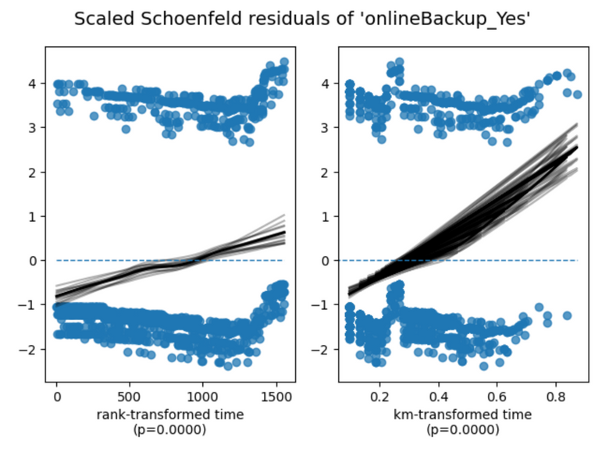
2.COXPHFitter模型
*KM 方法主要用于估计生存函数​，Rank方法主要用于假设检验。
比例风险假设检验：
Cox 比例风险模型基于比例风险假设，即假设不同组的风险函数在时间上成比例。（Null hypothesis)
代码不仅总结了不同特征的比例风险假设结果，还绘制了各特征的可视化scaled schoenfeld残差图，展现组间差异的显著性。

Slide 14
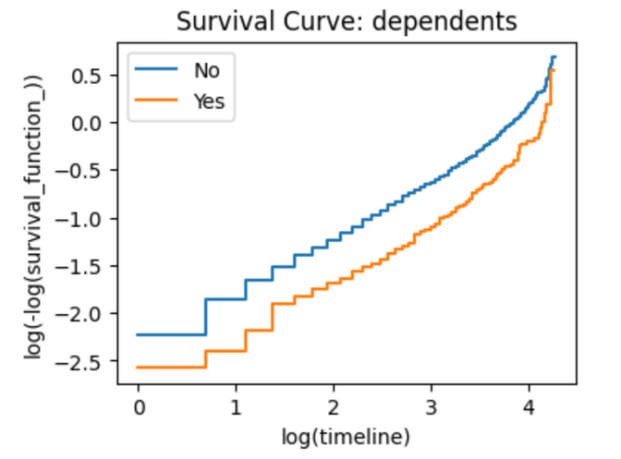
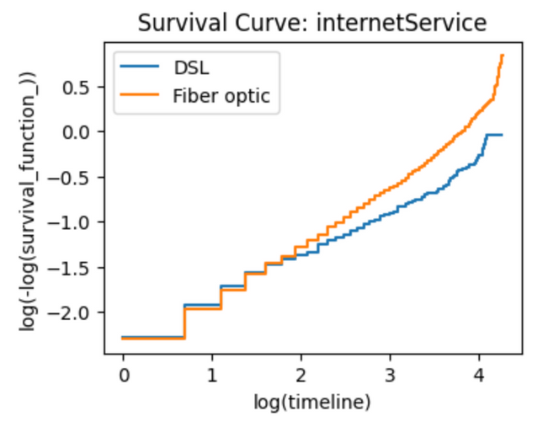
2.COXPHFitter模型
Kaplan-Meier 模型辅助验证：
再次初始化 Kaplan-Meier 模型（KaplanMeierFitter），使用 “tenure” 和 “churn” 数据进行拟合。
定义函数 “plot_km_loglog(col)”，用于为指定列绘制对数 - 对数生存曲线（log-log survival curves），通过将客户按特定特征分组来展示生存曲线。通过此方法绘制的曲线同样可以直观通过是否成比例判断组间差异是否显著。(以“dependents”和“internetService”特征为例）

Slide 15
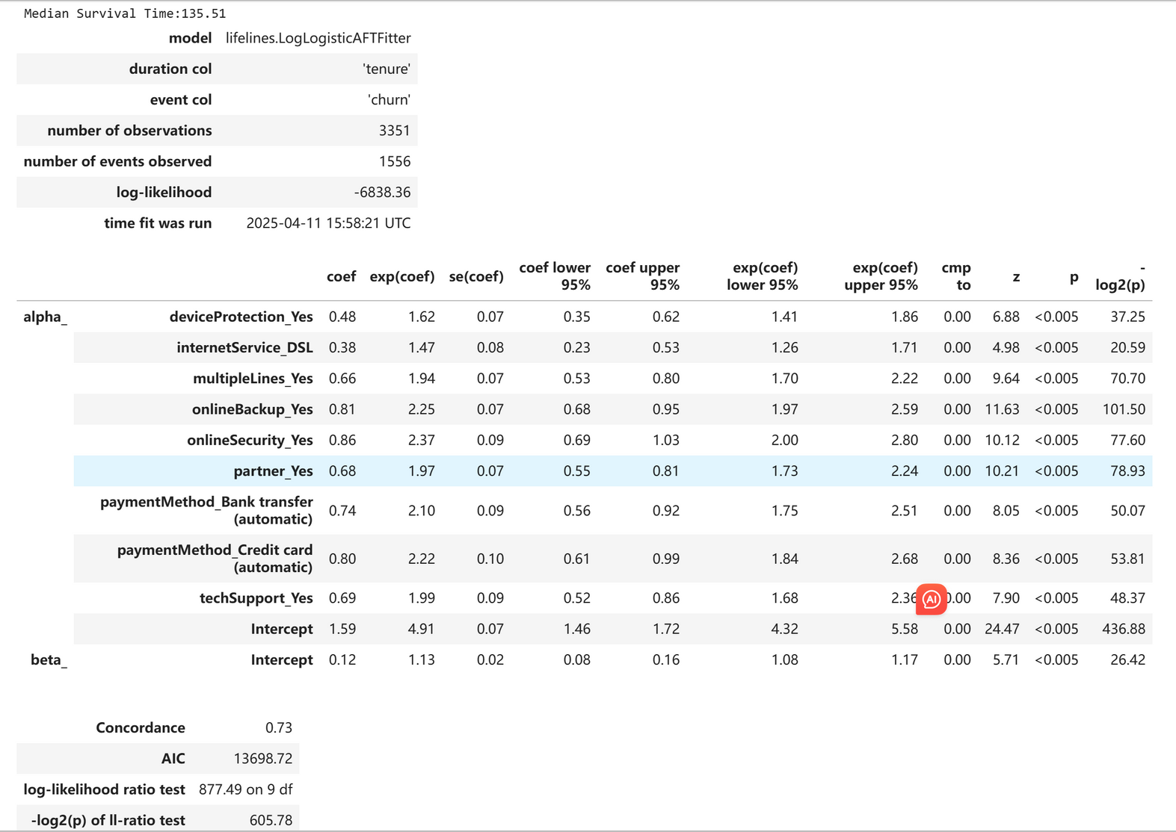
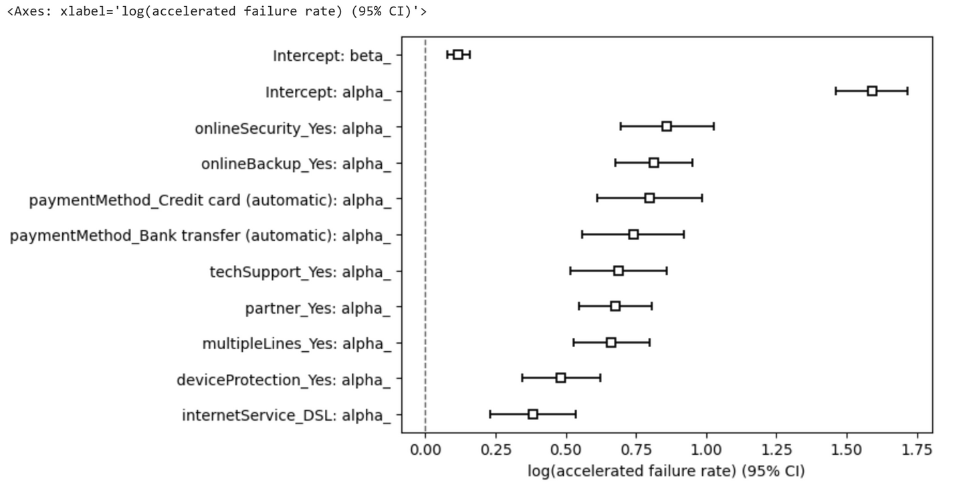
2.AcceleratedFailureTime模型
功能：
模型建立：
采用加速失效时间模型中的 LogLogisticAFTFitter 模型，来分析客户 “流失” 的时间依赖风险变化，进一步解释不同因素如何影响客户流失的速率。
使用 “tenure”（客户在网时长）作为时间变量，“churn”（客户是否流失，即事件变量）对 LogLogisticAFTFitter 模型进行拟合。
打印出中位生存时间以及参数总结信息，用于评估不同特征对客户流失风险的影响程度。
绘制 log(accelerated failure rate) 的 95%置信区间图。展现模型中加速失效率的对数形式及其不确定性，反映客户流失风险随时间的变化情况以及不同特征对其的影响。
Summary Table：

Slide 16
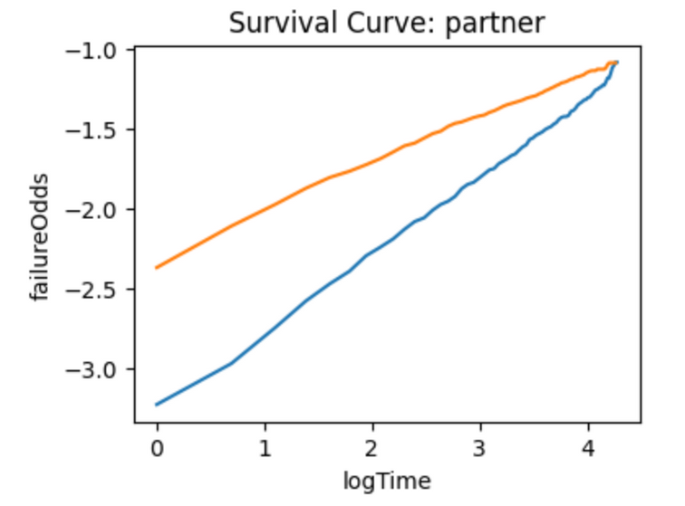
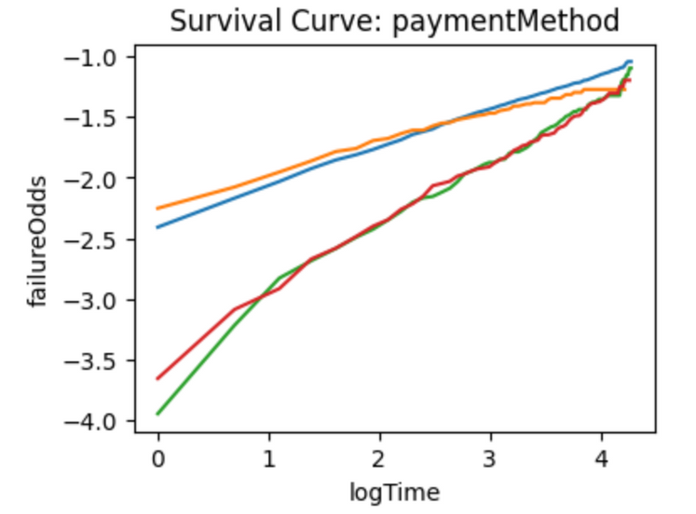
2.AcceleratedFailureTime模型
Kaplan-Meier 模型辅助验证：
再次初始化 Kaplan-Meier 模型（KaplanMeierFitter），并使用 “tenure” 和 “churn” 数据进行拟合。Kaplan-Meier 模型在这里作为补充分析工具，用于从不同视角研究客户流失情况。
自定义一个函数，用于绘制指定列的通过特定数学变换得到的对数优势生存曲线（log-odds survival curves）。

Slide 17
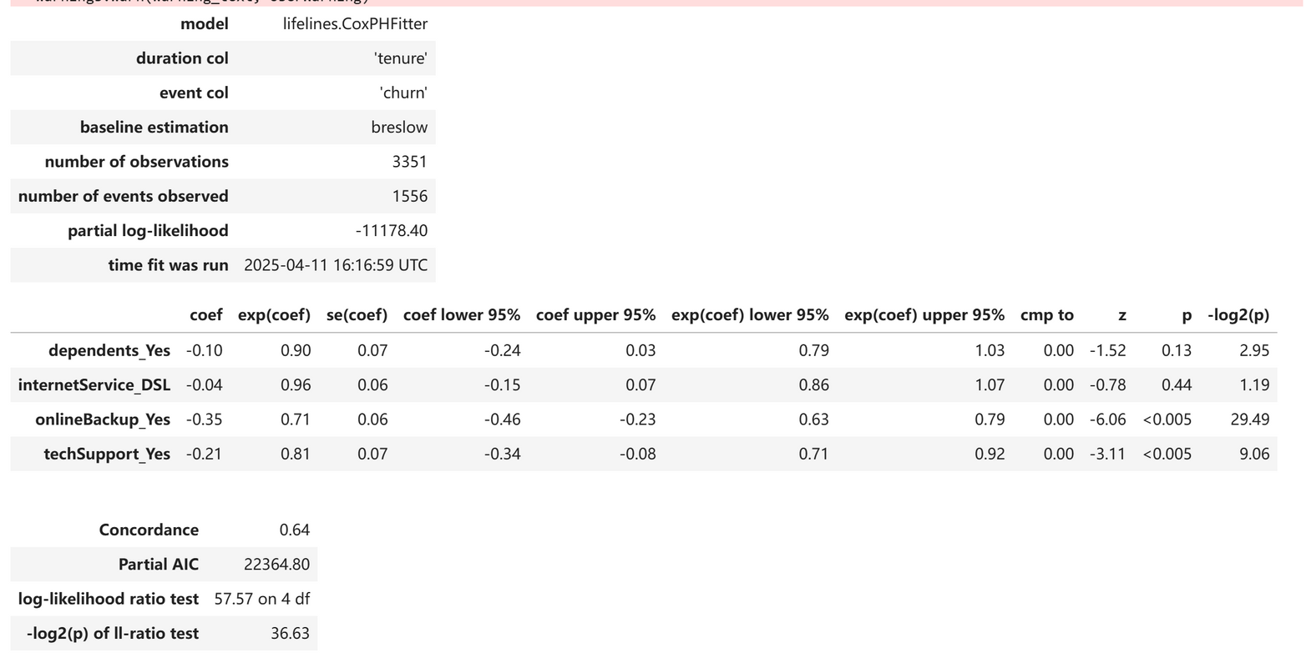
2.Customer Life Time Value分析
目的：
CPH模型summary：
通过构建 Cox 比例风险模型（Cox Proportional Hazards model），评估不同特征对客户流失的影响，并进一步计算客户终身价值相关的指标，包括累积净现值（cumulative NPV）和生存概率，以帮助企业更好地理解客户价值，制定合理的营销策略。

Slide 18
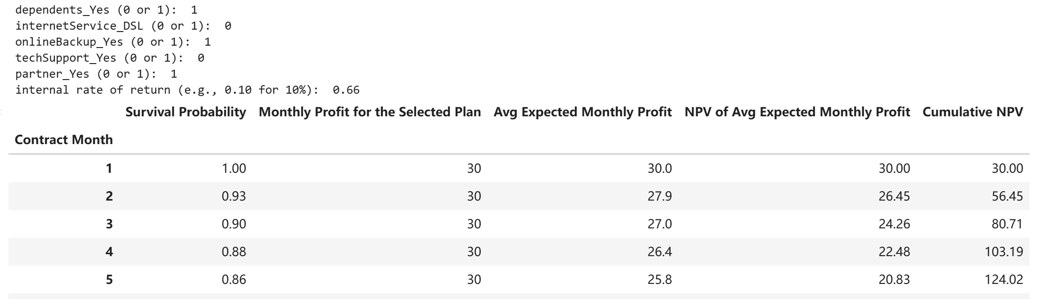

2.Customer Life Time Value分析
目标：基于用户数据进行模型预测
定义 “get user input()” 函数，用于收集用户输入的部分客户特征信息，将作为后续预测的重要依据。
​定义 “get payback df()” 函数，该函数的主要作用是计算不同合同期限下的累积净现值（cumulative NPV）和生存概率（survival probability）。
​累积净现值计算：累积净现值通过对预期每月利润使用内部收益率（IRR）进行贴现，并在时间上进行求和得到。这种方法考虑了资金的时间价值，能够更准确地反映客户在整个合同期限内为企业带来的实际价值。
​生存概率预测：利用之前拟合好的 Cox 比例风险模型预测生存概率，并将其与合同期限相关联。通过这种方式，可以了解客户在不同时间段内继续使用企业服务的概率。

Slide 19
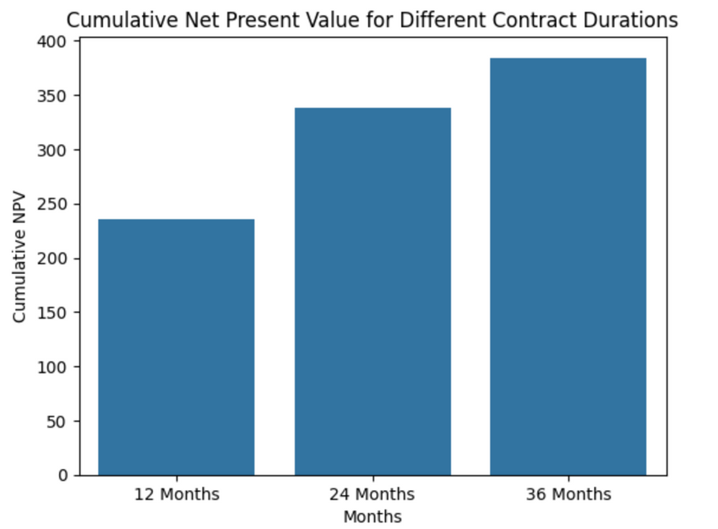
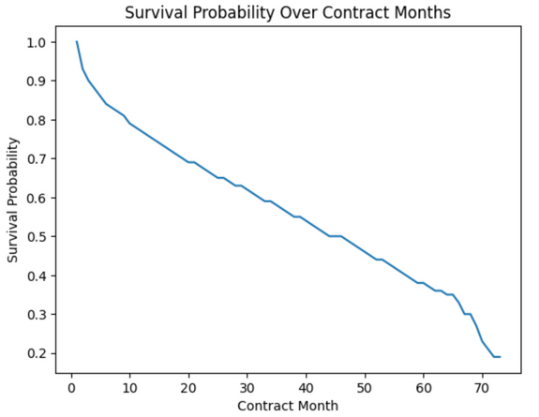
2.Customer Life Time Value分析
可视化（使用 Seaborn 和 Matplotlib 库）：
累积净现值柱状图：绘制柱状图展示不同合同期限（例如 12 个月、24 个月、36 个月等）下的累积净现值（如图 20 所示）。通过柱状图，我们可以清晰地比较不同合同期限下客户为企业带来的累积价值差异。
生存概率折线图：绘制折线图展示生存概率随合同月份的变化趋势，用于了解客户流失的风险随时间的变化规律。

Slide 20
2.生存分析总结
加速失效时间模型（AFT Model）
​适用场景：当我们关注事件发生的时间时，使用加速失效时间（AFT）模型。
​模型特点：该模型直接对事件发生的时间进行建模。它通过分析协变量（如客户特征、业务指标等）与事件发生时间之间的关系，来研究这些协变量如何影响事件发生的时间进程
Cox 比例风险模型（CPH Model）
​适用场景：如果重点关注特征对事件发生风险的影响，选择Cox 比例风险（CPH）模型。
​模型特点：CPH 模型主要用于估计每个协变量的风险比（hazard ratio）。风险比反映了在其他协变量保持不变的情况下，某个协变量取值的变化对事件发生风险的影响程度。通过分析风险比可以了解各个特征是如何随着时间推移影响事件发生的概率。
Kaplan-Meier 模型（KMF）
​适用场景：仅关心生存概率的分布而不考虑协变量影响时，选择Kaplan-Meier 估计器（KMF）。
​模型特点：KMF 方法通过对样本数据进行统计分析，估计出在不同时间点上的生存函数。生存函数描述了个体在某一时刻之后仍然存活（或未发生特定事件）的概率。这种方法能够清晰地展示生存概率随时间的变化趋势。

Slide 21


03
纠错LLMs SQL

Slide 22
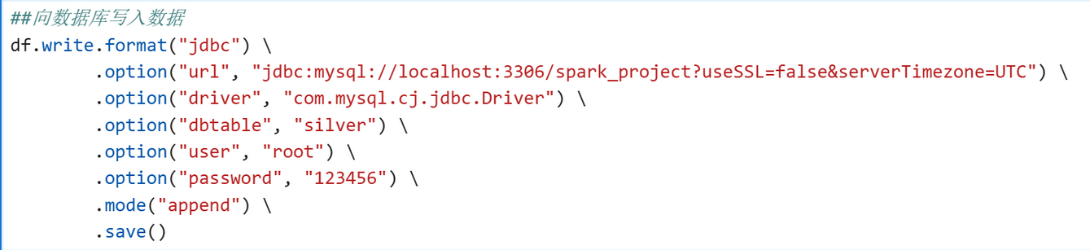
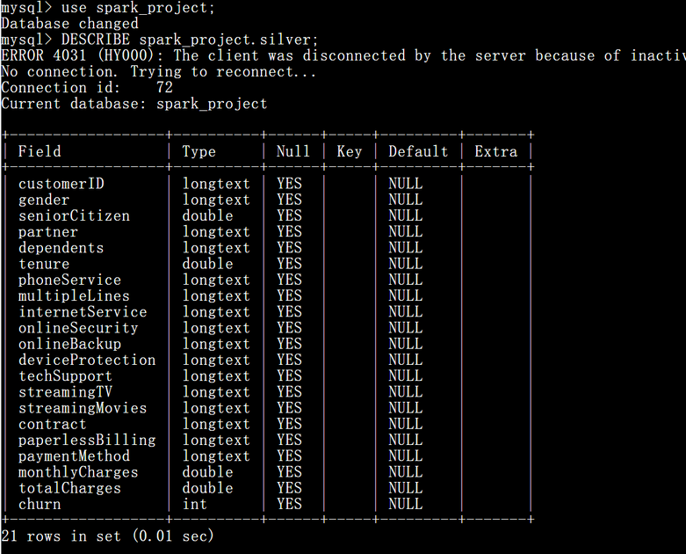
3.数据预处理
上传silver表格至database
验证数据库中是否存在silver表，并打印出schema供后续处理

Slide 23
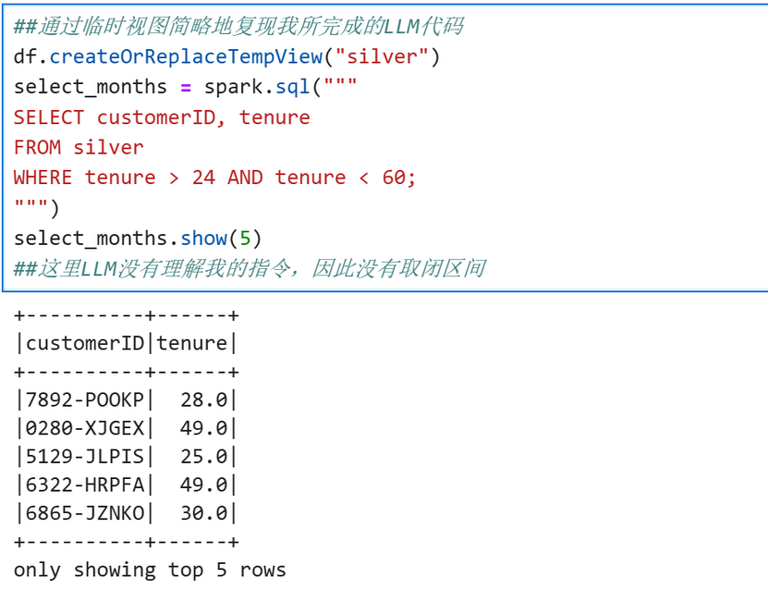
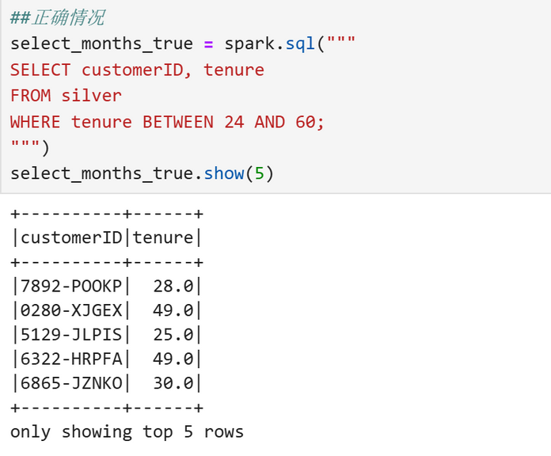
3.纠错（一）
开闭区间理解错误
“我希望查询tenure列内容在 24 到 60 个月之间的客户，并选择customerID和tenure列的内容显示。”
错误原因：
询问语句：

Slide 24
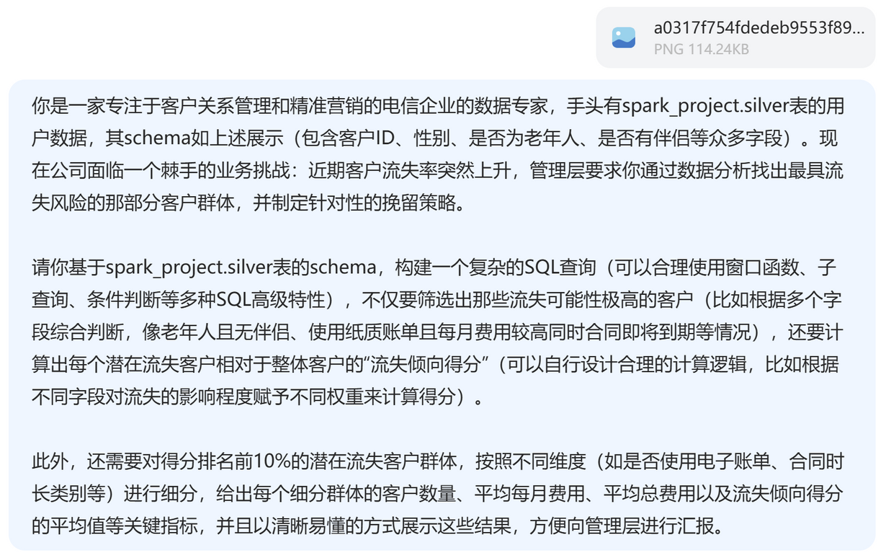
3.纠错（二）
在MySQL中，窗口函数不能嵌套使用。在SQL查询中，PERCENT_RANK()窗口函数内部又引用了另一个窗口计算，不可行。
错误原因：
询问语句：

Slide 25
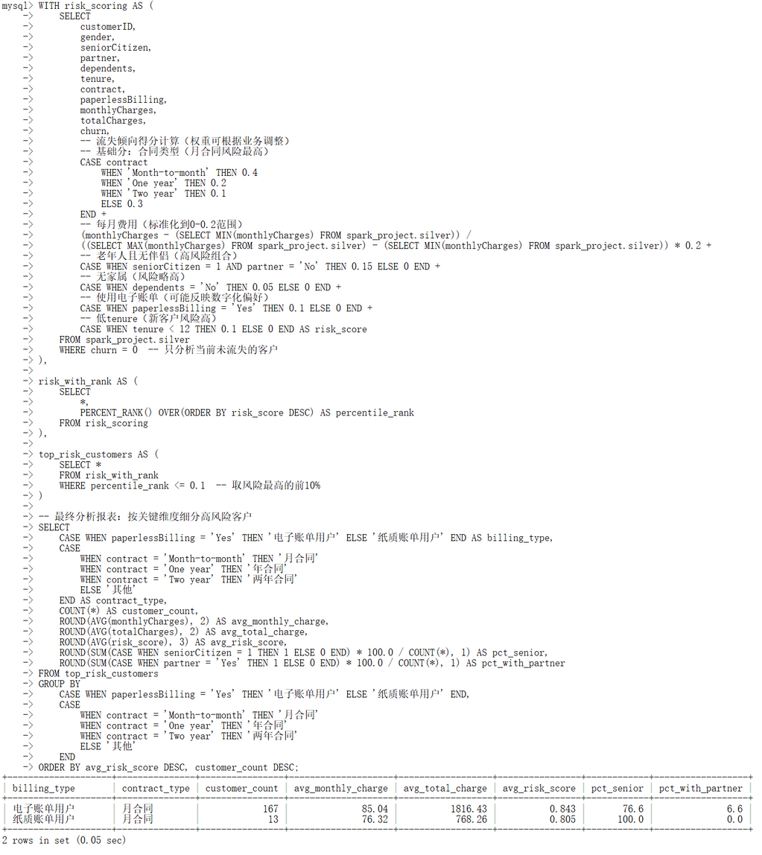
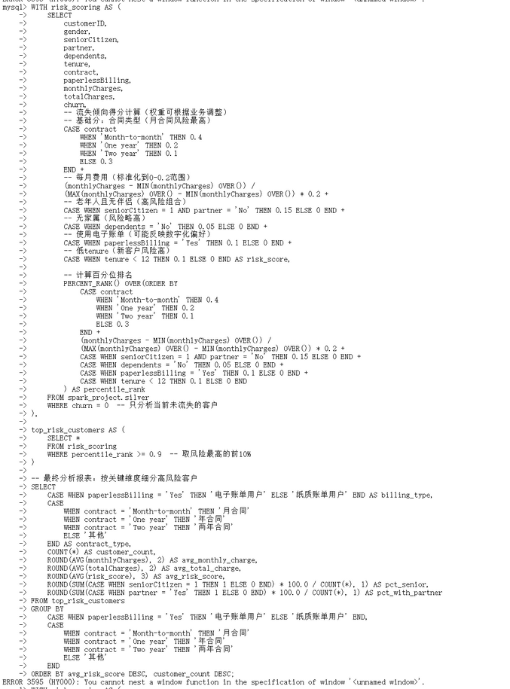
3.纠错（二）
聚合函数：将多行合并为一行结果
窗口函数：为每一行返回一个计算结果，同时保留原始行
正确情况：
错误情况：

Slide 26

04
个人博客实现

Slide 27
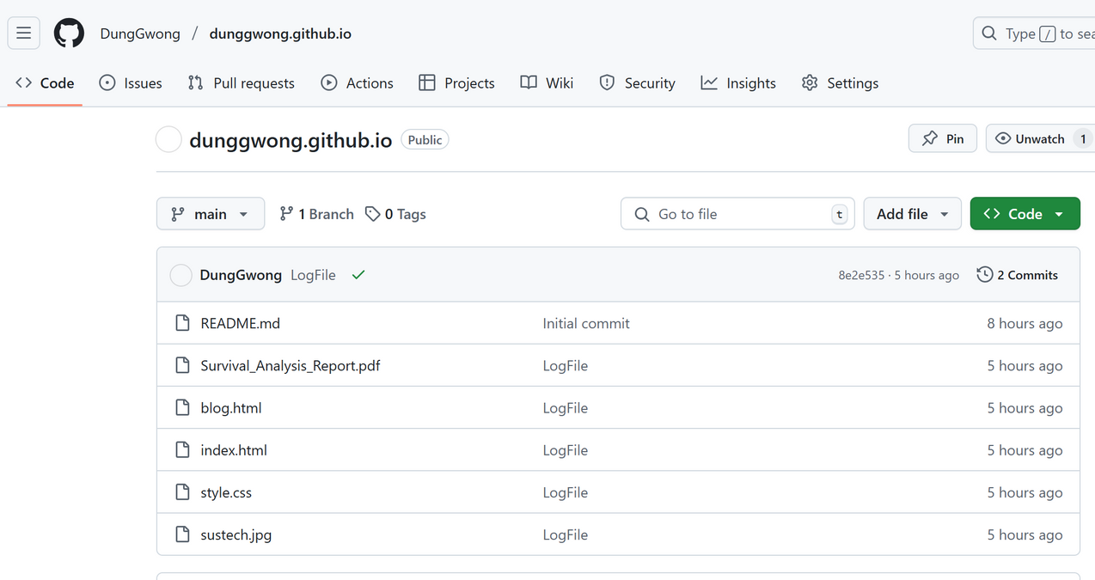
4.Url和Github Repository界面
git repo：
Url:
http://dunggwong.github.io

Slide 28
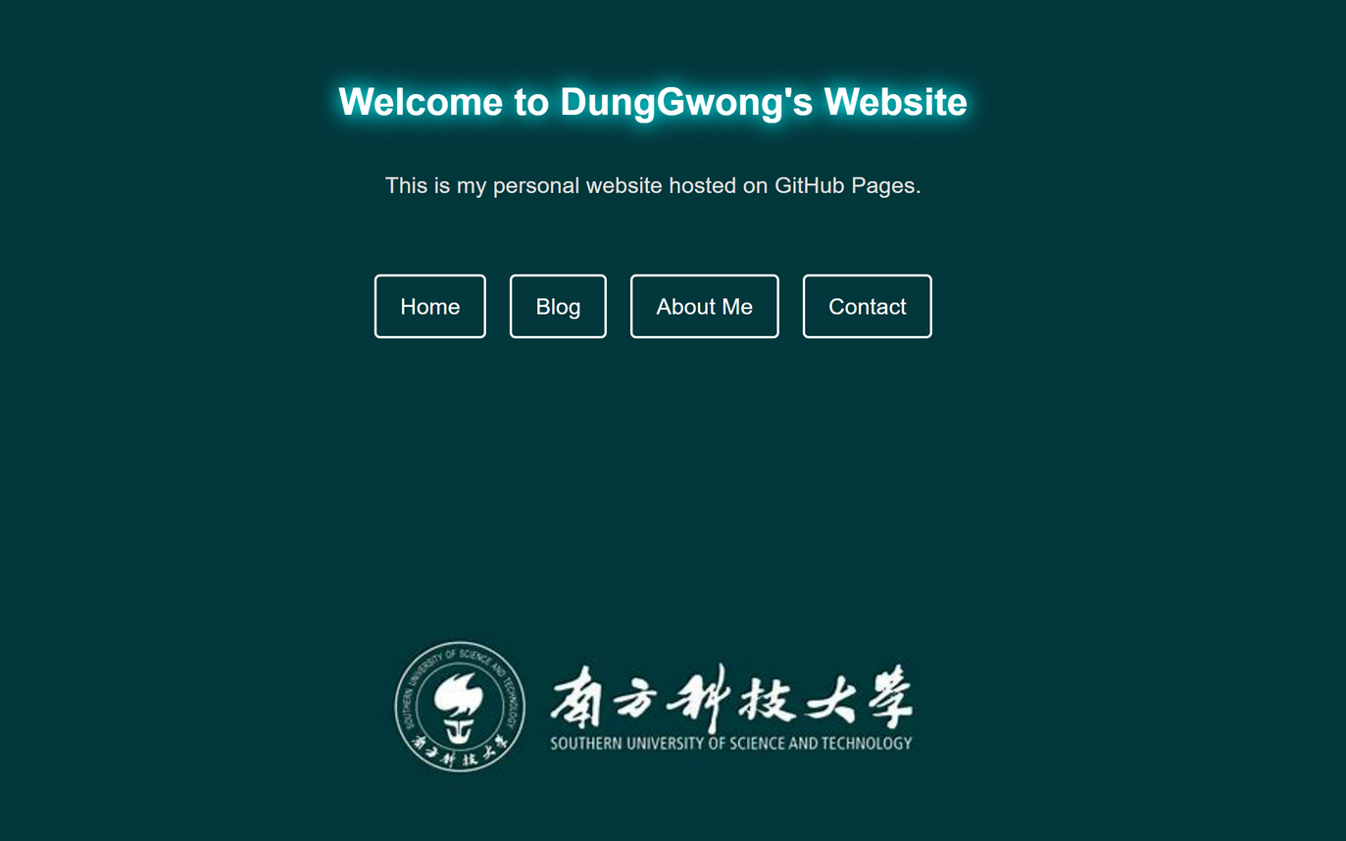
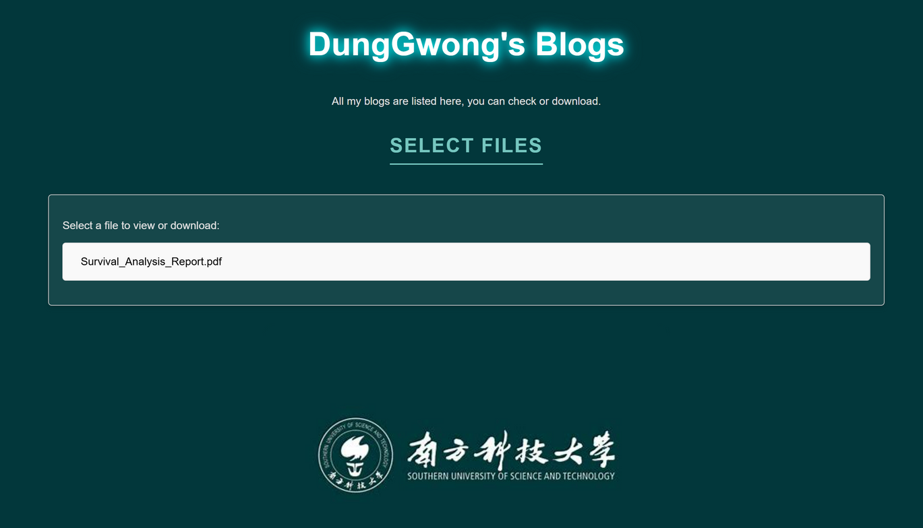
4.个人网站&博客页面
1.个人网站
2.博客界面

Slide 29
非常感谢您的
观看
THANK YOU VERY MUCH FOR WATCHING CAREFULLY

